Slide 1
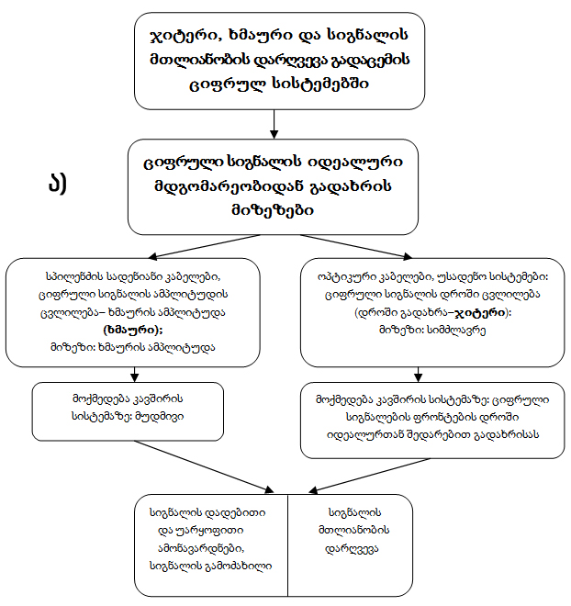
12.1. ჯიტერის გამომწვევი მიზეზები ნახ.12.1. ა) ჯიტერი, ხმაური და სიგნალის მთლიანობის დარღვევა გადაცემის ციფრულ სისტემებში. ციფრული სიგნალის იდეალური მდგომარეობიდან გადახრის მიზეზები;

Slide 2
თავი 12. ჯიტერი, მისი გაზომვისა და შეფასების ასპექტები გადაცემის ციფრულ ბოჭკოვან–ოპტიკურ სისტემებში (გცბოს) [99,100,103]
ანოტაცია

Slide 3
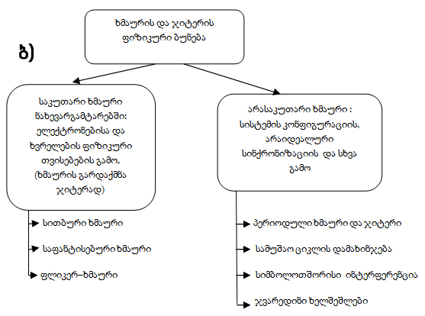
12.1. ჯიტერის გამომწვევი მიზეზები ნახ.12.1. ა) ჯიტერი, ხმაური და სიგნალის მთლიანობის დარღვევა გადაცემის ციფრულ სისტემებში. ციფრული სიგნალის იდეალური მდგომარეობიდან გადახრის მიზეზები ბ) ხმაურისა და ჯიტერის წარმოშობის ბუნება

Slide 4
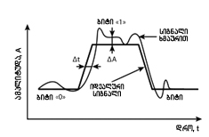
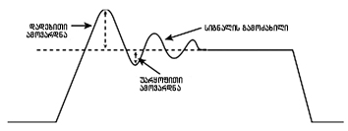
ნახ.12.2. იდეალური და რეალური ნახ.12.3. სიგნალის მთლიანობის მნიშვნელოვანი ციფრული სიგნალი მახასიათებლები: დადებითი ამოვარდნა, უარყოფითი ამოვარდნა, სიგნალის გამოძახილი

Slide 5
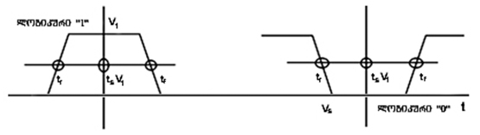
ნახ.12.4. შემავალი მონაცემების დისკრეტიზაცია მიმღების მიერ. ა) სიგნალი ლოგიკური ''1'', ბ) სიგნალი ლოგიკური ''0''

Slide 6
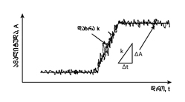
ნახ.12.5. ამლიტუდური ხმაურის დროით ჯიტერში გარდაქმნა დამახინჯების წრფივი მოდელის თანახმად

Slide 7
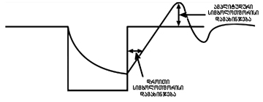
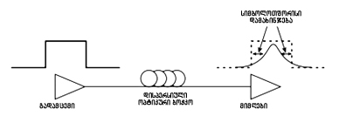
12.1.1. პერიოდული ხმაური და ჯიტერი ნახ. 12.6. სიმბოლოთაშორისი ინტერფერენციის დროითი და ამპლიტუდური ეფექტი ნახ.12.7. სიმბოლოთაშორისი ინტერფერენციის ეფექტები ბოჭკოვან– ოპტიკურ კავშირის არხში

Slide 8
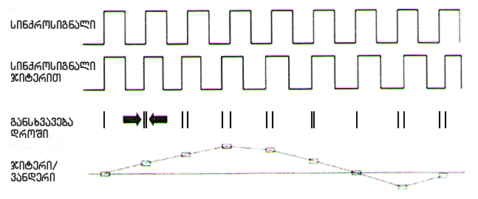
12.2. ჯიტერი და ვანდერი ცხრ.12.1. ჯიტერისა და ვანდერის შედარებითი მახასიათებელი ნახ.12.8. სინქრონიზაციის დროში გადახრის მაგალითი ორი სიგნალის შედარებისას
მახასიათებელი | ჯიტერი | ვანდერი | შენიშვნა
შედეგი | შეცდომის გამოჩენა | სინქრონიზაციის პრობლემები
სატაქტო სიხშირის ეტალონური წყარო | არ მოითხოვება | აუცილებელია
გაზომვის ერთეული | ერთეულოვანი ინტერვალი UI (Unit Interval) | (წმ, მწმ, ნწმ)

Slide 9
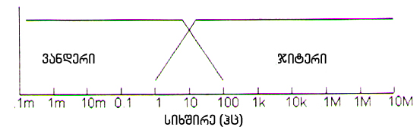

ნახ.12.9. ჯიტერსა და ვანდერს შორის ნახ.12.10. ჯიტერიანი სიგნალის განსხვავების გრაფიკული ოსცილოგრამა. წარმოდგენა –პერიოდი, –ჯიტერი

Slide 10
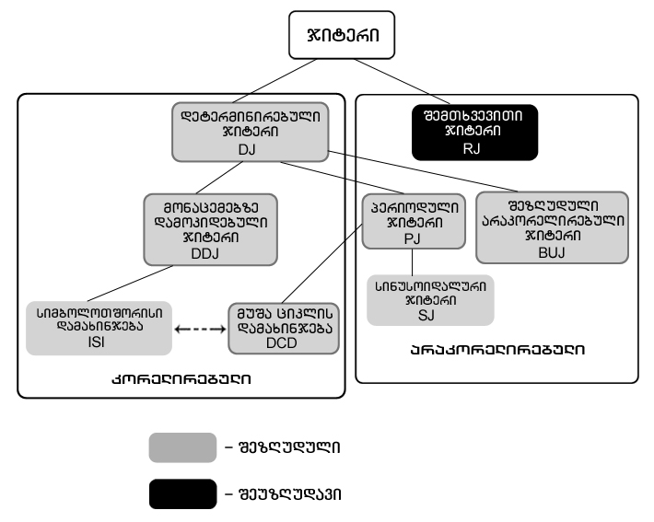
12.3. ჯიტერის კლასიფიკაცია

Slide 11
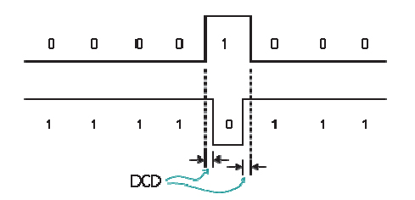
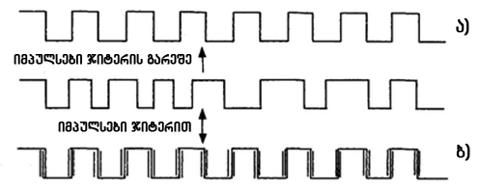
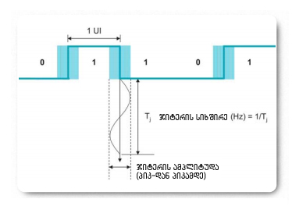
ჯიტერის მაგალითები ნახ12.12. სიმბოლოთშორისი დამახინჯების მარტივი მაგალითი ნახ.12.13. სინქრონიზაციის იმპულსების ჯიტერი. ჯიტერი შედგება შემთხვევითი გადახრებისაგან, ან გადახრებისგან, რომელთაც გააჩნიათ პერიოდული მდგენელი ნახ.12.14. პერიოდული ჯიტერის ილუსტრაცია

Slide 12
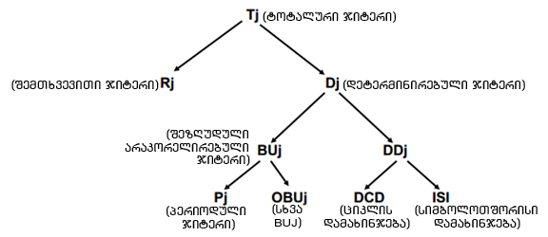
ნახ.12.15. ჯიტერის სტრუქტურა (დაშლის ხე)

Slide 13
ცხრ.12.2-ში შეჯამების სახით მოყვანილია ჯიტერის მახასიათებლები.
ჯიტერის სახეები | აბრევია-ტურა | შეზღუდული/ შეუზღუდავი | კორელირებუ-ლი/ არაკო-რელირებული | პერიოდული/ აპერიოდული | მაგალითები, მიზნები
შემთხვევითი ჯიტერი | RJ | შეუზღუდავი | არაკორელი-რებული | აპერიოდული | სითბური ხმაური
დეტერმინირებული ჯიტერი | DJ | შეზღუდული | ნებისმიერი | ნებისმიერი | სიმბოლოთშორისი დამახინჯება
პერიოდეული ჯიტერი | PJ | შეზღუდული | ნებისმიერი | პერიოდული | ელექტროკვების პირდაპირი რეჟიმი
სინუსოიდალური ჯიტერი | SJ | შეზღუდული | არაკორელი-რებული | პერიოდული | ელექტრომაგნიტუ-რი ხელშეშლები
მონაცემებზე დამოკიდებული ჯიტერი | DDJ | შეზღუდული | კორელირე-ბული | აპერიოდული | იმპედენსების (წინააღმდეგობათა) შეუსაბამობა
ციკლის დამახინჯება | DCD | შეზღუდული | კორელირე-ბული | პერიოდული | დროითი ასიმეტ-რია გადაცემის სა-ტაქტო სიგნალის სინქრონიზმში შესვლის ან გადა-ცემის გამაძლიე-რებლის ზღვრული გაძლიერება
სიმბოლოთშორისი დამახინჯება | ISI | შეზღუდული | კორელირე-ბული | აპერიოდული | გადაცემის ხაზის არაერთგვაროვანი სიხშირული მახა-სიათებელი
შეზღუდული არაკორელირებული ჯიტერი | BUJ | შეზღუდული | კორელირე-ბული | აპერიოდული | ჯვარედინი ხელშეშლები

Slide 14
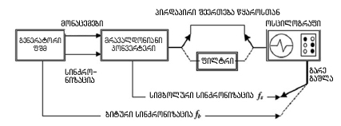
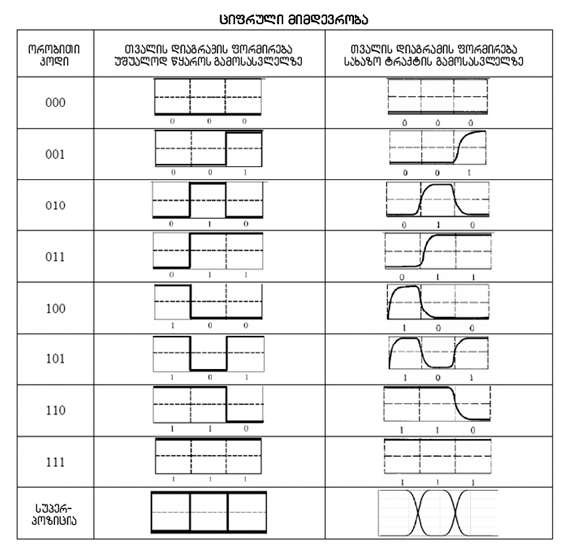
12.4. ჯიტერის გაზომვისა და შეფასების მეთოდოლოგია. თვალის დიაგრამა. ორმაგი-დირაკის მეთოდი ნახ.12.16. თვალის დიაგრამის აგება: ფშმ - ფსევდოშემთხვევითი მიმდევრობა ნახ.12.17. თვალის დიაგრამის აგების პრინციპი

Slide 15
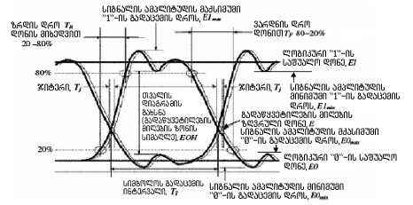
ნახ.12.18. სიგნალის ამპლიტუდის განაწილების დიაგრამა

Slide 16
ცხრ.12.3–ში წარმოდგენილია ციფრული სიგნალის ამპლიტუდის და დროითი გაზომვების შესაძლებლობები თვალის დიაგრამის საშუალებით. ნახ.12.19. თვალის დიაგრამა და მისი ძირითადი პარამეტრები
ამპლიტუდის გაზომვა | დროითი გაზომვები
თვალის ამპლიტუდა | თვალის გადაკვეთის პერიოდი
თვალის გადაკვეთის ამპლიტუდა | თვალის დაყოვნება
თვალის გადაკვეთის პროცენტული თანაფარდობა | თვალის მილევის დრო
თვალის გადაკვეთის პროცენტული თანაფარდობა | თვალის ზრდადობის დრო
თვალის სიმაღლე | თვალის სიგანე
თვალის დონე | თვალის ჰორიზონტალური გაღება
თვალის თანაფარდობა სიგნალი/ხმაური | სრული გაქანების ჯიტერი
ვარგისობა | შემთხვევითი ჯიტერი
თვალის ვერტიკალური გაღება | სრული ჯიტერი

Slide 17
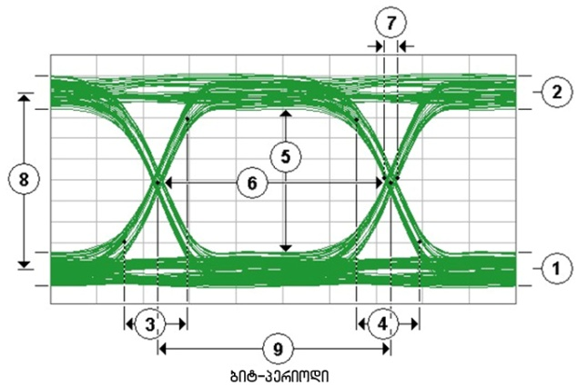
ნახ.12.19. თვალის დიაგრამა და მისი ძირითადი პარამეტრები
1 | Zero Level - ნულოვანი დონე | წარმოადგენს თვალის დიაგრამის ლოგიკური „0“-ის საშუალო მნიშვნელობის ზომას
2 | One Level - ერთიანის დონე | წარმოადგენს თვალის დიაგრამის ლოგიკური „1“-ის საშუალო მნიშვნელობის ზომას
3 | Rise Time - თვალის წინა ფრონტის ვარდნის დრო | წინა ფრონტის ზეასვლის დრო - წარმოადგენს ციფრული სიგნალის იმპულსის დონის ასვლას 10%–დან 90%-მდე
4 | Fall Time - თვალის უკანა ფრონტის ვარდნის დრო | უკანა ფრონტის ვარდნის დრო - წარმოადგენს ციფრული სიგნალის იმპულსის დონის დაღმასვლას 90%–დან 10%–მდე
5 | Eye Height - თვალის სიმაღლე | წარმოადგენს თვალის დიაგრამის ვერტიკალურად გახსნის ზომას. თვალის იდეალური გახსნა იზომება ლოგიკური ერთიანის („1“) დონიდან ლოგიკური ნულიანის („0“) დონემდე. რეალური თვალის სიმაღლე არის თვალის ვერტიკალური გახსნა ლოგიკური „1“ ქვედა დონესა და ლოგიკური „0“–ის ზედა დონეს შორის
6 | Eye Width - თვალის სიგანე | წარმოადგენს თვალის ჰორიზონტალურად გახსნის ზომას. იდეალურ შემთხვევაში თვალის სიგანე იზომება თვალის დიაგრამის შუა ჰოროზონტალური ღერძის გადაკვეთებს შორის მანძილით
7 | Deterministic Jitter - დეტერმინირებული ჯიტერი | წარმოადგენს თვალის დიაგრამის შუა ჰოროზონტალურ ღერძის იდეალური წერტილიდან (შესაბამისი ფიქსირებული დროის იდეალური მომენტიდან) გადახრას
8 | Eye Amplitude - თვალის ამპლიტუდა | წარმოადგენს სხვაობას ლოგიკური „1“-ის და ლოგიკური „0“-ის დონეების ჰისტოგრამების საშუალო მნიშვნელობებს შორის
9 | Bit Rate - მონაცემების გადაცემის სიჩქარე | წარმოადგენს პერიოდის შებრუნებულ სიდიდეს (1/ბიტი). პერიოდი წარმოადგენს თვალის დიაგრამაზე თვალის ჰორიზონტალური გახსნის (შუა ჰორიზონტალურ გადაკვეთებს შორის მანძილის) ზომას.

Slide 18
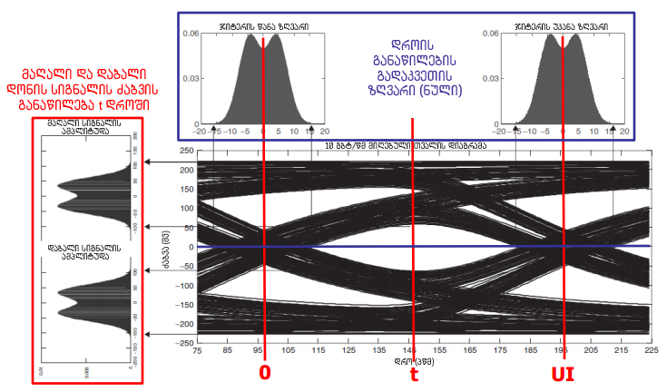
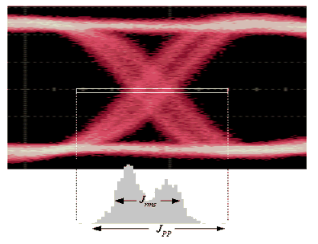
12.5. თვალის დიაგრამები. ჯიტერის გაზომვის ხერხები. ჯიტერის ჰისტოგრამა
12.5.1. ჯიტერის გაზომვის ხერხები ნახ.12.20. ჯიტერის ჰისტოგრამები. თვალის დიაგრამის ოსცილოგრამა და შემთხვევითი ჯიტერის განაწილება თვალის დიაგრამის სხვადასხვა წერტილებში ნახ.12.21. თვალის დიაგრამა და მასთან დაკავშირებული TIE ჰისტოგრამა

Slide 19
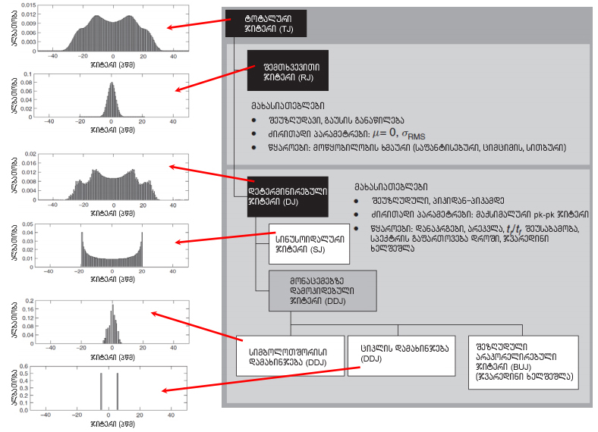
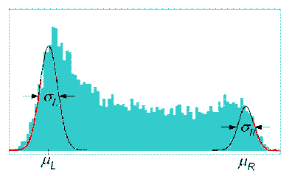
12. 5.2. შემთხვევითი და დეტერმინირებული ჯიტერის გაყოფა ნახ.12.22. ჰისტოგრამები თვალის დიაგრამის 0–UI წერტილებში გადასვლის ადგილებში და ამ ჰისტოგრამებში გაუსის ფუნქციის „ჩაწერა“ ნახ.12.23. ჯიტერის კლასიფიკაცია სხვადსხვა სახის ჯიტერების მითითებით

Slide 20
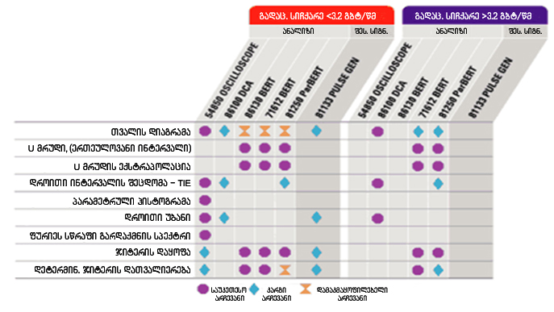
12.6. ჯიტერის გაზომვის მეთოდები ნახ.12.24. ჯიტერის გაზომვის ხერხები, დამუშავებული კომპანია
Agilent Technologies მიერ

Slide 21
12.6.1. ორმაგი-დირაკის მოდელი (მეთოდი) (The Dual-Dirac Model)
ორმაგი დირაკის მეთოდს აქვს შემდეგი ძირითადი დაშვებები:
1. ჯიტერი შესაძლებელია დაყოფილ იქნას ორ კატეგორიად: შემთხვევითი ჯიტერი – (RJ) და დეტერმინირებული ჯიტერი (DJ);
2. RJ-ს გააჩნია გაუსის (ნორმალური) განაწილება და შესაძლებელია სრულად აღიწეროს შემთხვევითი განაწილების შესაბამისი პარამეტრებით – საშუალო მნიშვნელობით (მათემატიკური მოლოდინი) და საშუალო კვადრატული გადახრით (დისპერსიით);
3. DJ-ს გააჩნია არაგაუსის შეზღუდული განაწილება;
4. DJ-ის განაწილება შექმნილია ორმაგი-დირაკის დელტა ფუნქციებით;
5. ჯიტერი (ციმციმი) წარმოადგენს სტაციონარულ პროცესს. ეს ნიშნავს, რომ ჯიტერის გაზომვა შესაბამისი დროის ინტერვალის განმავლობაში იძლევა ერთნაირ შედეგს, იმისდა მიუხედავად დროის რომელ ინტერვალში დაიწყო გაზომვა.

Slide 22
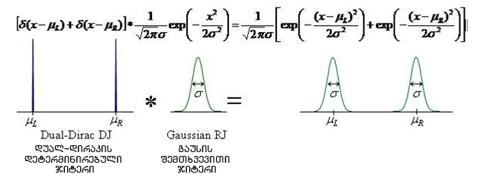
ნახ.4.25-ზე წარმოდგენილია ორმაგი-დირაკის მოდელის ახსნა იდეალური მოდელის საფუძველზე, ნახ.12.25. ორმაგი დირაკის მოდელის ახსნა იდეალური მოდელის საფუძველზე,

Slide 23
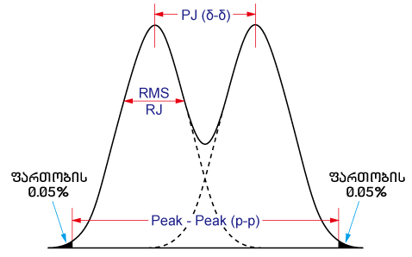
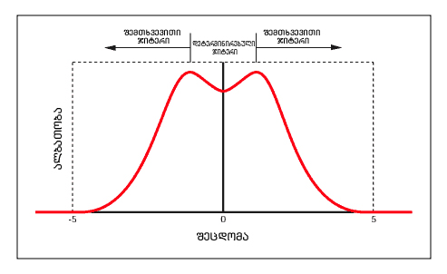
ნახ.12.26. ორმაგი–დირაკის იდეალური მოდელის ახსნა ნახ.12.27. ალბათობის ჰისტოგრამა, რომელიც აჩვენებს დეტერმინირებულ და შემთხვევით კომპონენტებს

Slide 24
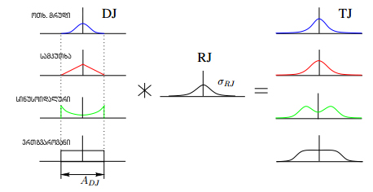
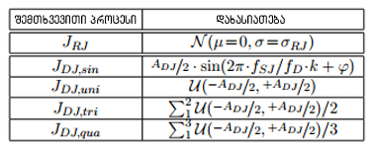
ნახ.12.28. დეტერმინირებული და შემთხვევითი ჯიტერების ხვეული
(გამრავლება), და პარამეტრებით აგებული ტესტების ტიპების განაწილება ცხრ.12.5–ში მოყვანილია შემთხვევითი პროცესის ტიპები და მათი დახასიათება.

Slide 25
12.7. ჯიტერის შეფასების მეთოდოლოგია
ზოგად შემთხვევაში საერთო (ტოტალური, ჯამური) ჯიტერი (TJ) შესაძლებელია გამოისახოს როგორც დეტერმინირებული და შემთხვევითი ჯიტერების სტანდარტულ გადახრათა ჯამით [92]:
(12.3)

Slide 26
სტანდარტულ გადახრათა რიცხვი მოყვანილია ცხრ.4.6-ში.
ბიტურ შეცომათა კოეფიციენტი (BER).
შემთხვევითი სტანდარტულ გადახრათა რაოდენობა ( ), რომელმაც უნდა გამოიწვიოს ეს შეცდომები გაუსის განაწილებისათვის ტოლია

Slide 27
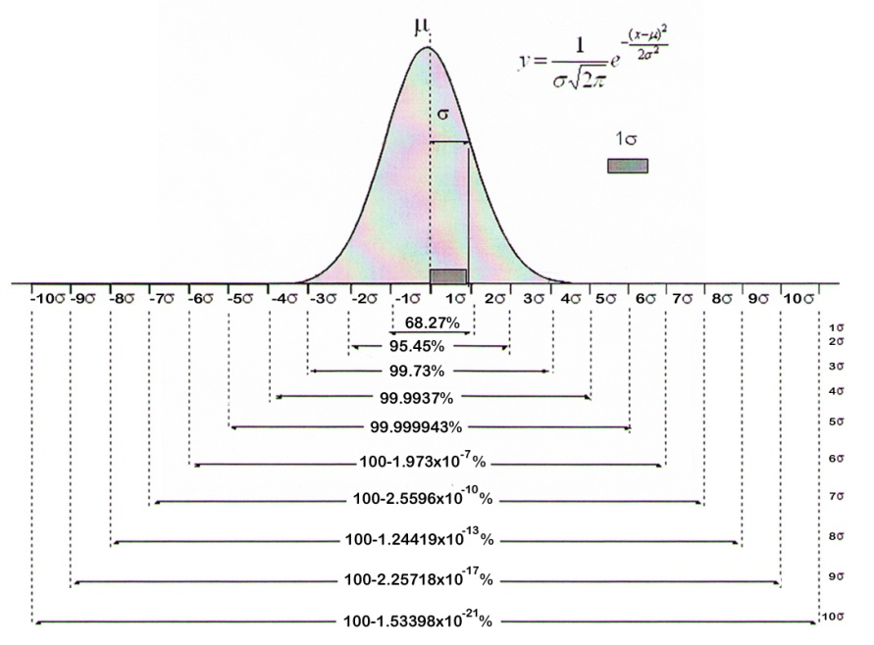
ნახ.12.29. სტანდარტული გადახრების მნიშვნელობები გაუსის
(ნორმალურ) განაწილებაზე

Slide 28
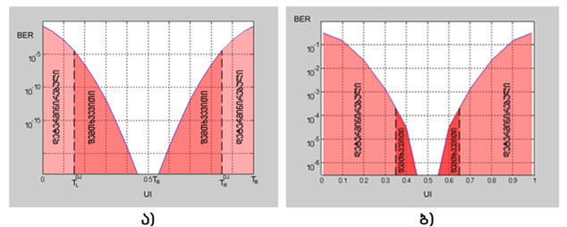
ნახ.12.30. ბიტურ შეცდომათა კოეფიციენტის (BER) დამოკიდებულება დეტერმინირებული და შემთხვევითი ჯიტერების სხვადასხვა მნიშვნელობებისათვის ერთეულოვან ინტერვალში (UI). ა) DJ_{T}= 0,3Up-p; RJ=0,05; ბ) DJ_{T} = 0,3 Up-p; RJ=0,09

Slide 29
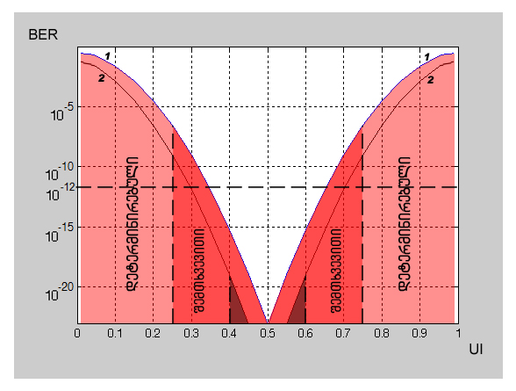
ნახ12.31. ბიტურ შეცდომათა კოეფიციენტის (BER) დამოკიდებულება დეტერმინირებული და შემთხვევითი ჯიტერების სხვადასხვა მნიშვნელობებისათვის ერთეულოვან ინტერვალში (UI).
1) DJ_{T}= 0,3 Up-p, RJ=0.05; 2) DJ_{პერ.სინუსოიდ}=0.1Up-p, RJ=0.05.

Slide 30
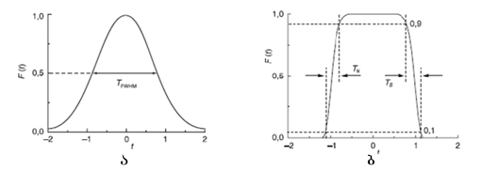
12.8. ოპტიკურ კაბელში გავრცელებული სიგნალების ფორმები გაუსის იმპულსი სუპერგაუსის იმპულსი

Slide 31
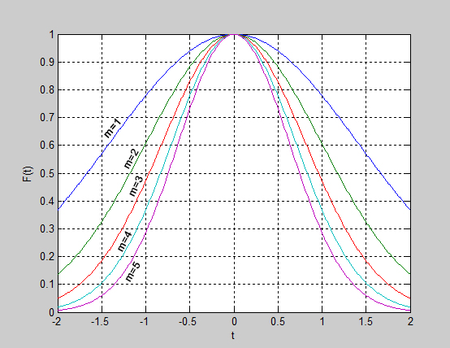
ნახ.12.33. ნორმირებული გაუსის იმპულსების ფორმები m-ის სხვადასხვა მნიშვნელობებისათვის (m=1,2,3,4,5)

Slide 32
12.9. მოთხოვნები ჯიტერის პარამეტრების მიმართ
12.9.1. ჯიტერის ნორმები
ჯიტერის ნორმირებული მახასითებლები მოყვანილია რეკომენდაციებში: ITU-T G.823 და G.825 შესაბამისად PDH და SDH სინქრონული სისტემებისათვის [95 –97]. მაგალითად, მოთხოვნილება STM-1–ის ინტერფეისის შესასვლელი ჯიტერის პარამეტრების მიმართ ჰც სიხშირის დიაპაზონში შეადგენს 38.9UI(0,25მკწმ); ჰც სიხშირის დიაპაზონში 0.15UI, სადაც, ერთეულოვანი ინტერვალი UI = 6.43 ნწმ; ხოლო მოთხოვნილება STM-64–ის ინტერფეისის შესასვლელი ჯიტერის პარამეტრების მიმართ ჰც სიხშირის დიაპაზონში შეადგენს 2490UI(0.25მკწმ); ხოლო ჰც დიაპაზონში – 0,15UI, სადაც, ერთეულოვანი ინტერვალი UI=0,10 ნწმ

Slide 33
ITU-Т G.959 ნორმები
ნორმები მოცემულია ITU-Т G.959 რეკომენდაციებში PDH რეგენერატორების ორი ტიპისათვის (A და B). ამასთან, ერთად რეგენერატორის ტიპი განისაზღვრება გადამცემი მახასიათებლის ტიპით. B ტიპის რეგენერატორის ნორმები არ არის დამოკიდებული გადაცემის სიჩქარეზე. რეგენერატორის წრედში ფაზური ციმციმის დაგროვების შესაფასებლად რეკომენდირებულია შემდეგი ფორმულის გამოყენება:
სადაც, A - ციმციმის ამპლიტუდაა ერთი რეგენერატორის გამოსასვლელზე. - ციმციმია N რეგენერატორების წრედის გამოსასვლელზე. როდესაც რეგენერატორების რაოდენობა არის 20, ჯიტერის ამპლიტუდა იზრდება 2.11-ჯერ.

Slide 34
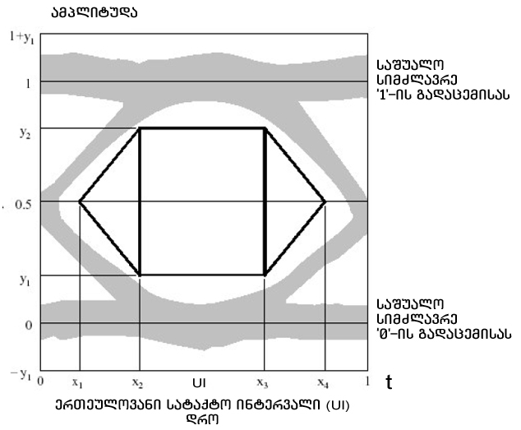
12.10. თვალის დიაგრამის ნიღაბი (შაბლონი) ნახ.12.34. თვალის დიაგრმის სტანდარტული ნიღაბი (შაბლონი) ITU-T
G.957 რეკომენდაციის მიხედვით SDH გადაცემის ციფრული სისტემებისათვის . UI-ერთეულოვანი ინტერვალი სტანდარტული თვალის დიაგრამის პარამეტრები ITU-T G.957 რეკომენდაციის [106] მიხედვით SDH გადაცემის ციფრული სისტემების სხვადასხვა იერარქიისათვის მოყვანილია ცხრ.4.7–ში.
 | X1/X2 | X2/X3 | Y1/Y2 | X1/X3
STM-1 | 0.15/0.85 | 0.35/0.65 | 0.2/0.8 | -
STM-4 | 0.25/0.75 | 0.4/0.6 | 0.2/0.8 | -
STM-16 | - | - | 0.25/0.75 | 0.2

Slide 35
12.11. ჯიტერის შეფასება თვალის დიაგრამის ანიმაციური მოდელით [103]
დბს ნწმ
დბს

Slide 36
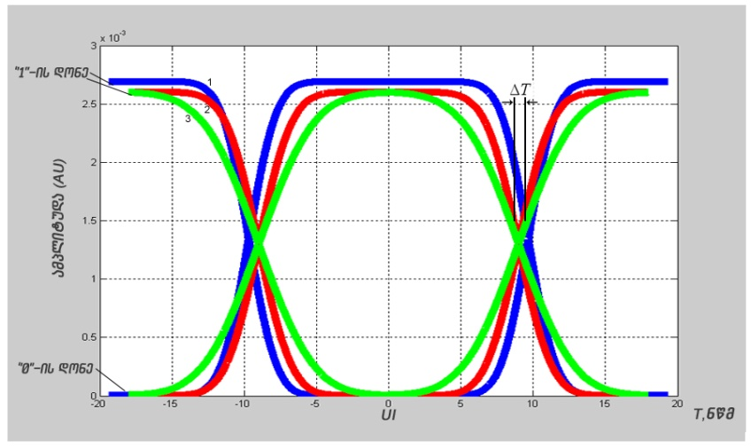
ნახ.12.36. თვალის დიაგრამა. მრუდი 1 - მვტ, მვტ; მრუდი 2 – მვტ, მვტ; მრუდი 3 – მვტ, მვტ, –ჯიტერი.

Slide 37
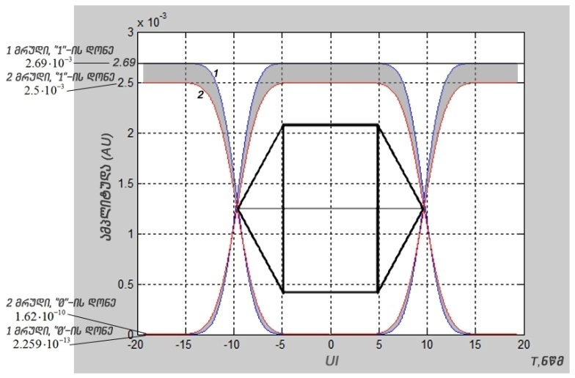
ნახ.12. 39. თვალის დიაგრამის სტანდარტული ნიღაბი (შაბლონი) ITU-T
G.957 რეკომენდაციების მიხედვით გადაცემის SDH ციფრული სისტემის STM-1 იერარქიისათვის ერთეულოვან UI ინტერვალში და თვალის დიაგრამა – მრუდი 1 - მვტ, მვტ; მრუდი 2 - მვტ, მვტ.

Slide 38
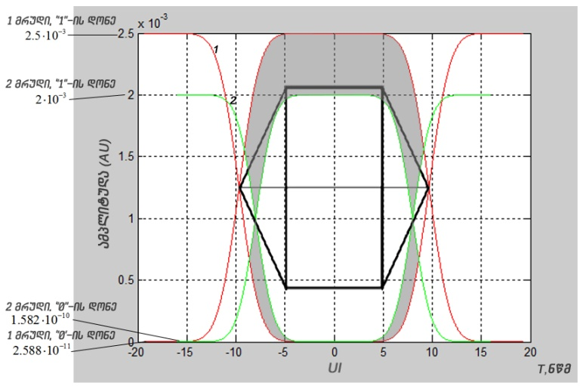
ნახ.12.40. თვალის დიაგრამის სტანდარტული ნიღაბი (შაბლონი) ITU-T
G.957 რეკომენდაციების მიხედვით გადაცემის SDH ციფრული სისტემის STM-1 იერარქიისათვის ერთეულოვან UI ინტერვალში და თვალის დიაგრამა – მრუდი 1 - მვტ, მვტ; მრუდი 2 - მვტ, მვტ.

Slide 39
სადაც, – თვალის დიაგრამის გახსნის მაქსიმალური მნიშვნელობაა ელემენტარული იმპულსის სტრობირების (ანათვალის აღების მომენტში) – იდეალური შემთხვევა; – თვალის დიაგრამის გახსნის მნიშვნელობაა (ელემენტარული იმპულსის რეგისტრაციის მომენტში) – პრაქტიკული შემთხვევა.

Slide 40
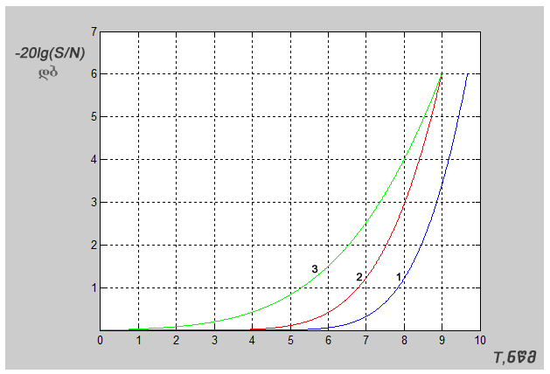
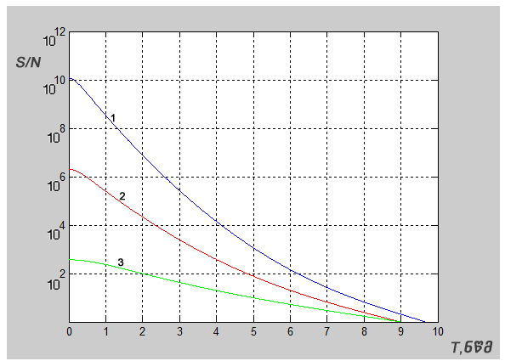
ნახ.12.37. სიგნალი/ხელშეშლა ფარდობის ნახ.12.38. S/N - სიგნალი/ხმაური, გაუარესება მიმღების გადამწყვეტ გცბოს-ში სტრობირების წერტილის მოწყობილობაში სტრობირების იდეალური მდგომარეობიდან მომენტის იდეალური მდგომარეობიდან გადახრის გამო გადახრისას ნახ.4.35–ზე მოყვანილი თვალის დიაგრამების მიხედვით

Slide 41
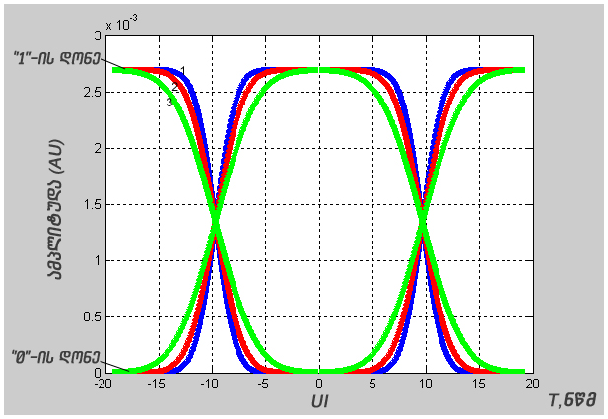
ნახ.12.35. თვალის დიაგრამა. „1“-ის დონე სამივე მრუდისთვის მვტ, „0“-ის დონე მრუდი 1 – მვტ, მრუდი 2 – მვტ, მრუდი 3 – მვტ.

Slide 42
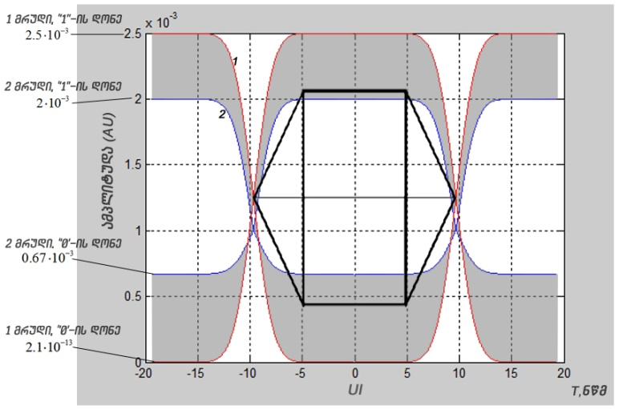
ნახ.12.41. თვალის დიაგრამის სტანდარტული ნიღაბი (შაბლონი) ITU-T
G.957 რეკომენდაციების მიხედვით გადაცემის SDH ციფრული სისტემის STM-1 იერარქიისათვის ერთეულოვან UI ინტერვალში და თვალის დიაგრამა – მრუდი 1 - მვტ, მვტ; მრუდი 2 - მვტ, მვტ.

Slide 43
საკონტროლო კითხვები. ტესტები 1
12.1. განსაზღვრეთ ჯიტერი.
პასუხი: ჯიტერი შეიძლება განვსაზღვროთ, როგორც „სიგნალის საჩვენებელი უბნების გა-
დახრა დროში მათი მოთხოვნილი მდებარეობიდან”. სხვაგვარად ჯიტერს განსაზღვრავენ,
როგორც „ფაზურ ციმციმს“.
12.2. რა არის ჯიტერის გამომწვევი მიზეზი?
12.3. დაახასიათეთ ჯიტერი, ხმაური და სიგნალის მთლიანობის დარღვევა გცბო-ში
ნახ.
12.1-ის მიხედვით.
პასუხი: სიგნალის მთლიანობის დარღვევა განპირობებულია ხმაურის ამპლიტუდით, სიგნა-
ლის დროში გადახრით (ჯიტერი), ისეთი მახასიათებლებით, როგორიცაა დადებითი ამოვარ-
დნა, უარყოფითი ამოვარდნა, სიგნალის გამოძახილი და სხვ.
12.4. არსებობს თუ არა ანალოგური ჯიტერი?
12.5. დაახასიათეთ ჯიტერი და ვანდერი. განმარტეთ რა განსხვავებაა ჯიტერსა და ვა-
ნდერს შორის ნახ.12.8 და ნახ.12.9 მიხედვით. დაახასიათეთ სინქრონიზაციის
(ნახ.12.8), სიმბოლოთაშორისი (ნახ.12.12), სინქრონიზაციის იმპულსების (ნახ.12.13),
პერიოდული (ნახ.12.14) და სხვა ტიპის ჯიტერები.
12.6. წარმოადგინეთ ჯიტერი კლასიფიკაცია (ნახ.12.11 და ნახ. 12.15-ის მიხედვით).

Slide 44
საკონტროლო კითხვები. ტესტები 2
12.7. მოიყვანეთ დეტერმინირებული და შემთხვევითი ჯიტერის მაგალითები.
12.8. მოიყვანეთ ჯიტერის მახასიათებლები ცხრ.12.2-ის მიხედვით.
12.9. განმარტეთ თვალის დიაგრამა და მისი აგების პრინციპი (ნახ.12.16, ნახ.12.17).
12.10. ნახ.12.18-ის მიხედვით დაახასიათეთ სიგნალის ამპლიტუდის განაწილების დიაგრამა.
12.11. ჩამოაყალიბეთ ციფრული სიგნალის ამპლიტუდის და დროითი გაზომვის ძირითადი
მაჩვენებლები ცხრ.12.3-ის მიხედვით და თვალის დიაგრამის ძირითადი პარამეტრე-
ბი ნახ.12.19 და ცხრ.12.3, 12.4-ის მიხედვით.
12.12. დაახასიათეთ ჯიტერის ჰისტოგრამები ნახ.2.20-ის მიხედვით. ამ ნახაზის მიხედვით
განამარტეთ განაწილება დროით ინტერვალი (TIE-Time Interval Error) და ერთეულო-
ვანი ინტერვალი (Unit Interval – UI).
12.13. რაში მდგომარეობს ორმაგი-დირაკის მოდელის (The Dual-Dirac Model) არსი (ნახ.12.25,
ნახ.12.26).
12.14. ახსენით ჯიტერის შეფასების მეთოდოლოგია პ.12.7-ის შესაბამისად.
12.15. BER = Ψ(UI ) დამოკიდებულება ნახ.12.30-ის მიხედვით.
12.16. რომელი ფუნქციებით აპროქსიმირდება ობ-ში გავრცელებული სიგნალების ფორმები
(პ 12.8).
12.17. დაახასიათეთ ჯიტერის ნორმირებული მახასიათებლები ITU-TG.823 და G.825
რეკომენდაციებით
შესაბამისად PDH და SDH სინქრონული სისტემებისათვის.
12.18. განმარტეთ თვალის დიაგრამის ნიღაბის (შაბლონის) არსი ნახ.12.34-ის მიხედვით.
12.19. როგორ ახსნით თვალის დიაგრამის ანიმაციურ მოდელს პ.12.11-ის მიხედვით.
12.20. ახსენით 12.37, 12.38 ნახაზები.

Slide 45
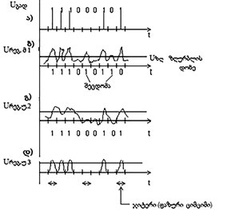
საკონტროლო კითხვები. ტესტები 2
12.21. ახსენით ნახაზები: 12.39, 12.40,12.41.
12.22. ჯიტერის (ფაზური ციმციმის) გავლენა ბიტურ შეცდომათა კოეფიციენტზე
ნახ. 12.42. ჯიტერის გავლენა შედომათა კოეფიციენტზე

Slide 46
საკონტროლო კითხვები. ტესტები 3
განმარტება: ნახაზზე მოცემულია გადაცემული ციფრული სიგნალის დონეების ნა-
კადის ფრაგმენტი (ბიტები) ა) გადაცემული სიგნალის ნაკადი; ბ) რეგენერატორის
მოწყობილობის (მიმღების) წერტილი 1; რეგენერტორის (მიმღების) წერილი 2; რე-
გენერატორის მოწყობილობის წერტილი 3.
12.23. ქვემოთ მოყვანილი ნახაზის (12.43) მიხედვით ახსენით ჯიტერის მოვლენა გცბოს-ის
გადაცემა-მიღების ტრაქტში.
ახსნა: ოპტიკური გადამცემის ჯიტერი (ფაზის ციმციმი) ვლინდება იმპულსის წანაცვლე-
ბით სატაქტო ინტერვალში ან იმპულსის ფრონტები წანაცვლებით. როგორც წესი, ჯიტერის
მიზეზია საყრდენი გენერატორისა და ფაზური ავტოაწყობის სისტემის არაიდეალურობა.
შედეგად, მიმღებ მხარეზე ამან შეიძლება გამოიწვიოს იმ მომენტის წანაცვლება, რომლის
დროსაც მიიღება გადაწყვეტილება მიღებული სიგნალის დონის შესახებ, ანუ, როდესაც ერ-
თმანეთ დარდება მიღებული სიგნალის დონე და ზღურბლის დონე. ეს მომენტი აუცილებლად
უნდა იყოს სატაქტო ინტერვალის ცენტრში. სინქრონიზაციიდან ასეთი გამოსვლა არასა-
სურველია ქსელებისათვის და სისტემებისათვის, რომლებიც მუშაობენ სინქრონულ რეჟიმ-
ში. Ethernet ქსელები უფრო ნაკლებად მგრძნობიარეა ფაზის ციმციმის მიმართ გადაცემი-
სას. საერთო ჯიტერი ნორმირდება დროის ერთეულებში (პწმ) ან სატაქტო ინტერვალის (UI),
ნაწილის მიხედვით, რომლის დროსაც მოხდა პიკის მეორე პიკის მიმართ წანაცვლება (pp)...
ტიპობრივი მოთხოვნაა 0.24 UI ან 0.35UI Gigabit Ethernet-თვის და 0.21 UI 10G Ethernet-
თვის. ზოგიერთი მწარმოებლები კიდევ ცალკე ახორციელებენ ფაზის ციმციმის სპეციფი-
კაციას, რომელიც გამოწვეულია მონაცემების არსებიობისას (Data Dependent Jitter, DDJ
და საკუთარი ჯიტერი, რომელიც არ არის დაკავშირებული სიგნალების (Uncorrelated Jitter,
UJ), მაგრამ ეს დაზუსტება არსებითი არ არის. ქვემოთ მიყვანილი ნახაზიდან ჩანს, როგორ
იზრდება ჯიტერის მნიშვნელობა მიმღებ მხარეზე გადამცემ მხარესთან შედარებით. დაა-
კვირდით სტრობირების წერტილებს გადამცემ და მიღებ მხარეზე.

Slide 47
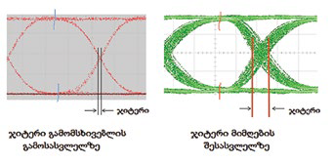
საკონტროლო კითხვები. ტესტები 4

